Slide 1
Быть здоровым – быть активным!

Slide 2
Отгадай кроссворд
 |  |  |  |  |  | з | у | б | ы
 |  |  | в | о | з | д | у | х
 |  |  |  | п | р | о | д | у | к | т | ы
 |  |  |  |  | г | р | и | п | п
 |  |  |  | п | р | о | с | т | у | д | а
з | а | к | а | л | и | в | а | н | и | е
 |  |  | б | о | л | ь | н | и | ц | а
 |  |  |  |  | р | е | ж | и | м

Slide 3
Правила работы
Работать активно!
Вежливо и доброжелательно общаться с товарищами!
Радоваться не только за свои успехи, но и за успехи партнёров.
Вести диалог тихими голосами.

Slide 4
Наши помощники в сохранении здоровья
Физические упражнения Правильное питание Личная гигиена Положительные эмоции Режим дня

Slide 5
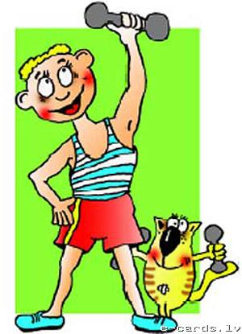
Физические упражнения

Slide 6
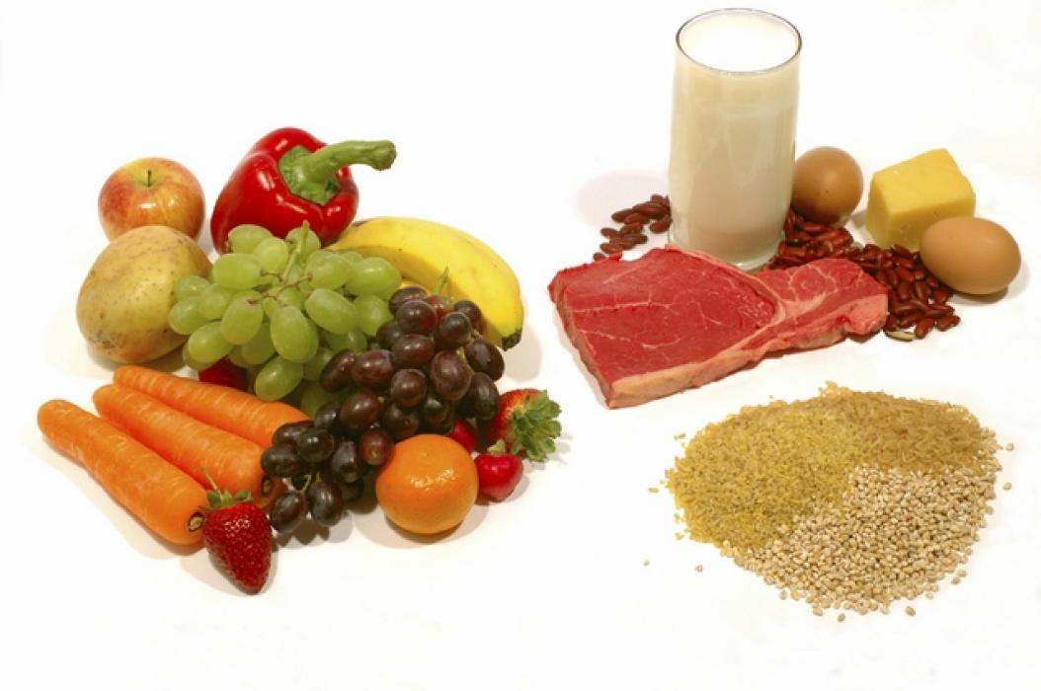
Правильное питание

Slide 7
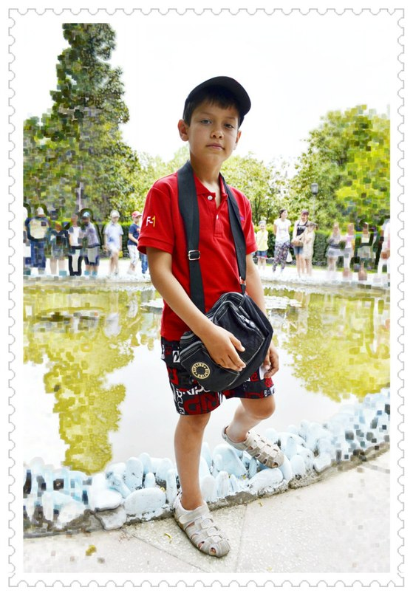
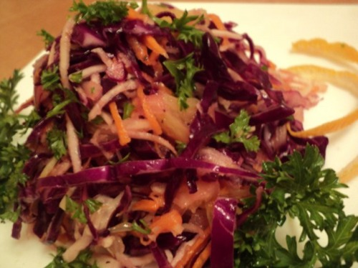
Овощное блюдо для обеда
Салат «Витаминный»
Нам понадобится: капуста, морковь, свёкла, яблоки, изюм, зелёный лук, лимон, соль, майонез.
Способ приготовления:
Капусту нашинковать, перетереть с солью. Добавить морковь, свёклу, яблоки, натёртые на тёрке, и изюм. Заправить майонезом, украсить лимоном и зелёным луком.

Slide 8
Личная гигиена

Slide 9
Предметы личной гигиены

Slide 10
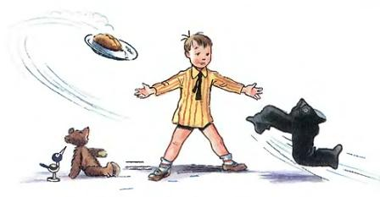
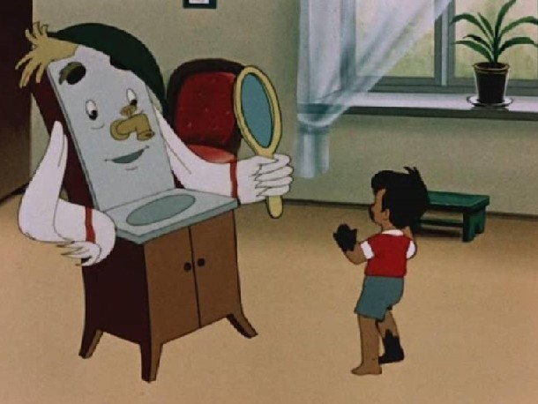
Мойдодыр

Slide 11
Положительные эмоции

Slide 12
Режим дня

Slide 13
Наши помощники в сохранении здоровья
Физические упражнения Правильное питание Личная гигиена Положительные эмоции Режим дня

Slide 14
Спасибо за занятие! Будьте здоровы!

